Slide 1

Поставяне на Цели в Зоната и план за действие

Slide 2


aa
Цели на сесията
Да поставяме SMART - умни цели
Да съставяме план за действия
Приложение на уменията за SMART цели и планиране
1

Slide 3
Да поставяме SMART цели
2

Slide 4

Какво е SMART цел?
Можете ли да посочите всички характеристики на SMART цел?
3

Slide 5
Поставянето на цели е само първата стъпка към превръщането на невидимото във видимо.
Tony Robbins
Author, Life Coach, and Philanthropist

Slide 6

aa
Как се задава умна цел?
Specific/Конкретна: Какво трябва да се постигне?
Measurable/Измерима: Може ли да се мери?
Actionable/Осъществима: Може ли да се изпълни?
Realistic/Реалистична: Постижима ли е?
Time-bound/Със срок: Кога ще се изпълни?
5

Slide 7
Променете това твърдение в SMART цел:
Създайте
SMART цел
Клубните ръководители в моя Дистрикт ще завършат своето обучение.
6

Slide 8

Упражнение
Формулиране SMART цели
На стр. 1-3 от ръководството.
Прегледайте твърденията.
Превърнете всяко твърдение в SMART цел.
Бъдете готови да споделите с участниците.
Go to pages 1-3 in your participant manual.
You have 10 minutes to complete the exercise
7

Slide 9
Създайте План за действие
8

Slide 10
Цел без план е просто желание.
Antoine de Saint-Exupéry
Author

Slide 11
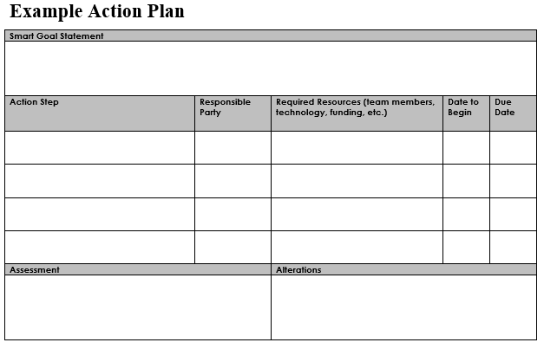
10

Slide 12
Елементи на Плана за действие
Формулиране на Цел
Действие
Отговорник
Необходими ресурси
Начална и Крайна Дата
Оценка
Промени
11

Slide 13

Помнете, както и целите, действията също могат да бъдат SMART
SMART Действия
12

Slide 14
Упражнение
Създайте План за Действие
Разделете се на групи.
Всяка група да избере от стр. 2-3 на помагалото една от редактираните SMART цели.
Обсъдете в групата как да попълните примерния план за действие, като ползвате определенията на стр.4.
Върнете се на а стр. 2-3 в Помагалото си. Ползвайте стр. 4-5 за попълване. Имате 10 минути за работа.
13

Slide 15
Приложете знанията
14

Slide 16
Упражнение
Цели на Зоната
Вземете предвид целите на Дистрикта и Вашите за Зоната.
Създайте план за действие и изпълнение на целите на ЗП за своята Зона на стр. 6.
Създайте примерен план за действие за цели на ДУ на стр. 7.
Споделете с останалите.
Go to pages 6–7 in your participant manual.
You have 20 minutes to complete the exercise.
15

Slide 17
Когато е очевидно, че целите не могат да бъдат постигнати, не ги променяйте, променете действията.
-Конфуций

Slide 18

Без да гледате в помагалото, колко от вас могат да посочат всяка от характеристиките на SMART цели?
Финална Мисъл
17

Slide 19
aa
Цели на сесията
Да поставяме SMART - умни цели
Да съставяме план за действия
Приложение на уменията за SMART цели и планиране
18

